Slide 1
OBJEDINJENA NAPLATA POREZA I DOPRINOSA
NEPONOVLJIV REFORMSKI PROJEKAT U SRBIJI
NAJPOZITIVNIJE OCENJEN OD DOMAĆE POSLOVNE
PRAKSE I MEĐUNARODNIH INSTITUCIJA,
SVETSKE BANKE, MMF I USAID-A
CILJEVI KOJE TREBA JOŠ OSTVARITI?
mr Snežana Mitrović

Slide 2
POSTAVLJENI CILJEVI U IDEJNOM PREDLOGU:
NOVOM ORGANIZACIJOM SREDITI NETAČNA SALDA PO PORESKIM RAČUNIMA KOD PORESKE UPRAVE, POVEĆATI PORESKU DISCIPLINU I NAPLATU JAVNIH PRIHODA U BUDŽET I PREVAZIĆI STOTINE HILJADA ZAHTEVA ZA PREKNJIŽAVANJE
OBEZBEDITI POVEZANOST BAZE PODATAKA PO OSNOVU OBJEDINJENE NAPLATE KOD PORESKE UPRAVE SA FONDOM PIO, RFZO, NZS,APR I DRUGIM INSTITUCIJAMA
ISPRAVITI GREŠKE OD 2003.G. I USPOSTAVITI KONTROLU NAPLATE JAVNIH PRIHODA, UVESTI JEDINSTVEN INFORMACIONI SISTEM ZA CELU PORESKU UPRAVU I REFORMISATI U CELOSTI PORESKU UPRAVU
OBEZBEDITI PRAVNI OKVIRI I INFORMACIONU PODRŠKU ZA UPLATU POREZA I DOPRINOSA NA JEDAN RAČUN I OBEZBEDITI DA TREZOR AUTOMATSKI RASPOREĐUJE NAPLAĆENE DOPRINOSE I POREZ KORISNICIMA, BUDŽETU, OPŠTINAMA

Slide 3
OSTAVRENI CILJEVI PO OSNOVU UVEDENE OBJEDINJENE NAPLATE
UNAPREĐEN RAD INSTITUCIJE PORESKE UPRAVE U EVIDENCIJAMA JAVNIH PRIHODA I OMOGUĆENA BAZA PODATAKA ZA ADEKVATNO PORESKO POSTUPANJE
AUTOMATSKA KONTROLA PLAĆANJA DOPRINOSA, POREZA I ISPLATE OPOREZIVIH PRIHODA, OD STRANE PORESKE UPRAVE I POSLOVNIH BANAKA, OBAVEZALA(NATERALA) POSLODAVCE DA ZA OKO 200.000 ZAPOSLENIH, UPLAĆUJU DOPRINOSE A DA TO DO 1. MARTA 2014.G. NISU NIKAKO ILI NISU UVEK I REDOVNO RADILI, ŠTO JE OD 1. MARTA 2014.G.DOVELO DO OGROMNOG POVEĆANJA UPLATA DOPRINOSA I POREZA/
ANALIZA URAĐENA ZA PERIOD 1.3.2014. DO DATUMA 30.6.2015.G.
UNAPREĐEN, RAD RAČUNOVOĐA I PORESKIH OBVEZNIKA I SMANJENI TROŠKOVI ADMINISTRIRANJA I KOD PORESKIH OBVEZNIKA I KOD PORESKE UPRAVE
UVEDEN JEDINSTVENI INFORMACIONI SISTEM I PRAVNIM OKVIROM, UREĐENA UPLATA POREZA I DOPRINOSA NA JEDAN RAČUN, SA KOG TREZOR AUTOMATSKI RASPOREĐUJE SREDSTVA PRIMAOCIMA, OMOGUĆENO PRAVIČNO OPOREZIVANJE JER JE USPOSTAVLJENA AUTOMASTKA KONTROLA ISPLATE SVIH OPOREZIVIH PRIHODA I PRE TOGA, OBAVEZNE UPLATE DOPRINOSA I POREZA

Slide 4
Primer pre uvođenja Objedinjene naplate
U 2003,2004. i 2005.g. podnela sam, tada kao Finansijski rukovodilac Saveza računovođa i revizora Srbije, filijali Poreske uprave Vračar, zahteve za ispravku pogrešno proknjiženih 50 poreskih prijava za različite poreske oblike i pogrešno evidentirane uplate po računima, DAKLE, SAMO PO JEDNOM PIB-u.
NAJKRUPNIJE POSLEDICE U PRETHODNOM PERIODU , PO PORESKE OBVEZNIKE, PORESKU UPRAVU I BUDŽET SRBIJE ????
KOLIKO JE BILO REGISTROVANIH PORESKIH OBVEZNIKA PO PIBU?
ZA KOLIKO OBVEZNIKA I KOLIKO ZAHTEVA JE PODNETO FILIJALAMA PORESKE UPRAVE,ZA PREKNJIŽAVANJE NETAČNIH SALDA, PO PORESKIM RAČUNIMA, OD 2003. DO 1.3.2014.G.?
KOLIKO JE MANJE UPLAĆENIH DOPRINOSA I POREZA U BUDŽET OD 2003.g do 1. Marta 2014. DO POČETKA PUNE PRIMENE OBJEDINJENE NAPLATE?
ZBOG NEPLAĆENIH DOPRINOSA I POREZA, ZA KOLIKO SE VIŠE DRŽAVA SRBIJE ZADUŽILA KOD KREDITORA?
KOLIKO JE VLADA PO ZAKLJUČCIMA POKRILA OBAVEZE ZA NEPLAĆENE DOPRINOSE ZA PIO, ZA TAJ PERIOD, DA BI SE POVEZAO STAŽ OSIGURANICIMA, PLUS NEPLAĆENI OSTALI DOPRINOSI I POREZ.
STOTINE MILIJARDI DINARA NE UPLAĆENIH OBAVEZA ZA DOPRINOSE I POREZ OD 2003.G. DO 1. MARTA 2014.G.

Slide 5
Primer podnetog Zahtev za preknjižavanje pogrešnih salda na poreskim računima / ukupno 50 pogrešnih knjiženja po PIBu Saveza računovođa/Po osnovu ovog zahteva je sačinjena I inicijativa za uvođenje Objedinjene naplate, koja je te godine predata profesoru Cvjetičaninu

Slide 9
A šta se stvarno dešavalo VEZANO ZA REFORMU Poreske uprave Srbije od 2005. do 2013.g.
“Sporazumom o kreditu za razvoj koji su 22. juna 2005. godine potpisali Srbija i Crna Gora i Međunarodno udruženje za razvoj, za realizaciju Projekta konsolidacije naplate i reforme penzijske administracije u Srbiji (PARIP) predviđena je pozajmica u iznosu od 25 miliona američkih dolara”,
Projekat PARIP sadržavao četiri komponente (Konsolidacija naplate i izveštavanja - Centralni registar, Konsolidacija i institucionalno jačanje - PAY GO, Analiza i razvoj penzijske politike i Koordinacija i upravljanje Projektom), i da je u nadležnosti Fonda PIO samo Konsolidacija i institucionalno jačanje penzijskih fondova ;
Za te namene od Svetske banke Srbija je dobila kredit u iznosu od 10,5 miliona američkih dolara.
U Periodu od 17. marta 2008. do 15. juna 2009. godine, oko 500 izvršilaca koji su bili angažovani na sređivanju baze podataka osiguranika i korisnika Fonda i baze podataka Poreske uprave i njima je na ime naknada, isplaćeno više od pet miliona dolara odnosno oko 550.000.000 dinara, što znači, splaćeno je prosečno po 1.000.000 dinara po svakom angažovanom izvršiocu?
A ŠTA JE KONKRETNO URAĐENO ? DA LI JE USPOSTAVLJENA SISTEMSKA
KONTROLA NAPLATE POREZA I DOPRINOSA, OD STRANE PORESKE UPRAVE I
POSLOVNIH BANAKA, DA LI JE POVEĆANA NAPLATA POREZA I DOPRINOSA?
NE!!!
NASTAVLJEN JE DALJI PAD NAPLATE, POVEĆANJE JAVNOG DUGA I DALJE
URUŠAVANJE PORESKIH EVIDENCIJA NA PORESKIM RAČUNIMA KOD PORESKE
UPRAVE, SVE DO DANA UVOĐENJA OBJEDINJENE NAPLATE POREZA I DOPRINOSA.

Slide 10
Šta se dešavalo u postupku uvođenja Objedinjene naplate
Koliko je pokrenuta reforma Poreske uprave značila poreskim obveznicima i računovođama u celoj Srbiji i kako su je podržali, dokumentovano je na youtub-u Refoma Poreske uprave i na sajtovima Poreske uprave i drugih institucija koje su dale podršku provođenju ove reforme.
Pored pravnog okvira koji se kreirao, informaciono tehničke podrške u okviru IT Poreske uprave, edukovani su svi poreski obveznici i računovođe, kako da podrže reformu, da izvade digitalne sertifikate za elektronske potpise i kako da dostavljaju elektronskim putem pojedinačnu poresku prijavu.

Slide 11
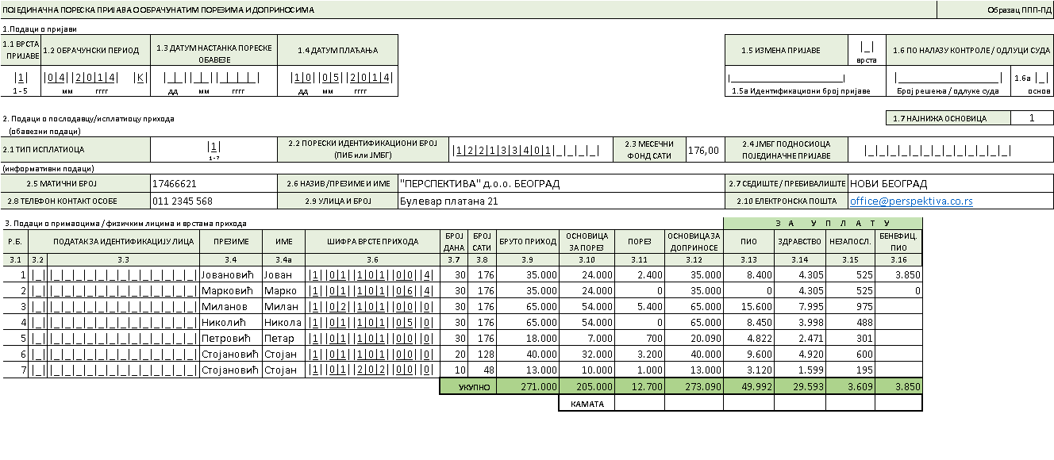
Funkcionisanje Objedinjene naplate

Slide 12
Obrazac čiju smo primenu trajno odložili, početkom uvođenja Objedinjene naplate, jer da je od.1.1. 2013.g.zaživeo obrazac OS i OS1, dalje bi urušili evidencije u Poreskoj

Slide 13
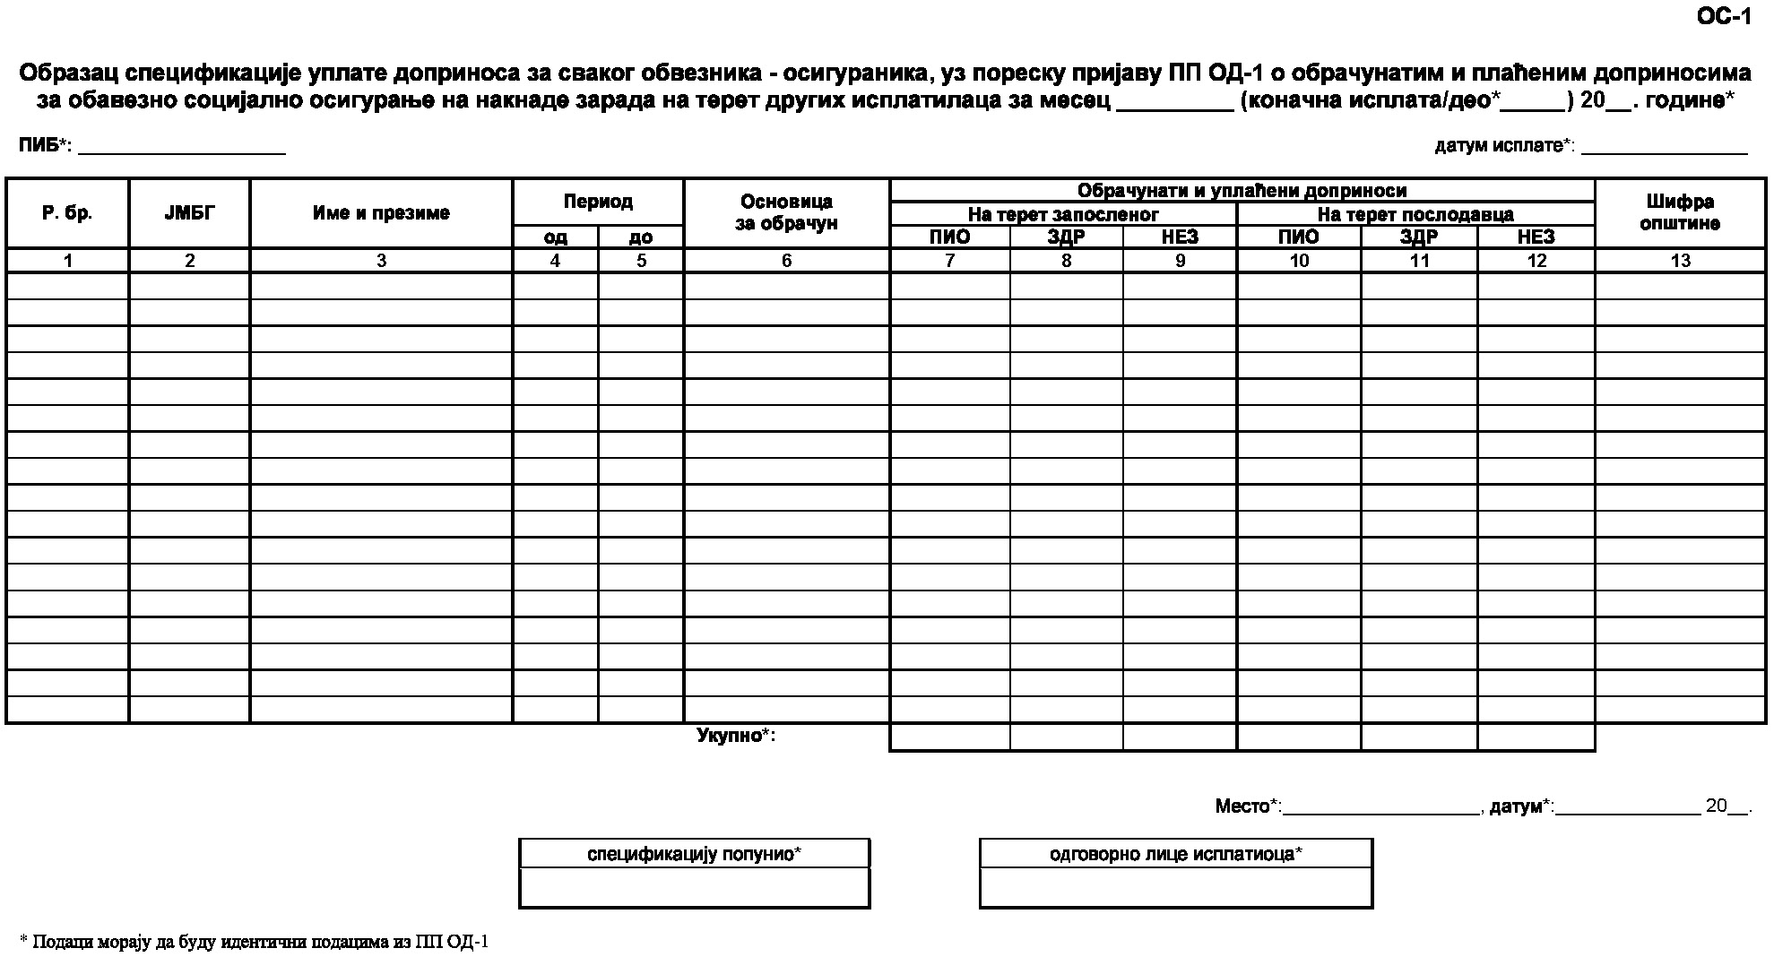
Obrazac OS 1 čija je primena trajno odložena 1.1.2013 .g. radi uvođenja Objedinjene naplate i izbegnute još veće greške u evidencijama u Poreskoj

Slide 14
Uslovi za podnošenje Pojedinačne poreske prijave u skladu sa ZPPPA
Pojedinačnu poresku prijavu može da podnese poreski obveznik, poreski platac, poreski punomoćnik ili drugo lice koje je poreski obveznik, odnosno poreski platac ovlastio za podnošenje poreske prijave, zakonski zastupnik i zastupnik po službenoj dužnosti.
Podnosilac poreske prijave dužan je da elektronski potpiše pojedinačnu poresku prijavu u skladu za zakonom kojim se uređuje elektronski potpis i da budu podaci formatirani u XML šemi ili će je uneti direktno korišćenjem E-servisa i portala PU.
Pojedinačna poreska prijava, obrazas PPP PD, smatra se podnetom kada Poreska uprava potvrdi formalnu ispravnost i matematičku tačnost iskazanih podataka, dodeli broj prijave, broj odobrenja (BOP) za plaćanje ukupnog iznosa obaveze po tom osnovu i u elektronskom obliku i o tome dostavi obaveštenje podnosiocu poreske prijave.

Slide 15
Sredstva objedinjene naplate poreza i doprinosa po odbitku uplaćuju se na račun:
Sredstva objedinjene naplate poreza i doprinosa po odbitku uplaćuju se na račun:
840-4848-37 - Objedinjena naplata poreza i doprinosa po odbitku,
ili za elektronsko plaćanje:
840000000000484837 - Objedinjena naplata poreza i doprinosa po odbitku.
Struktura elementa poziva na broj odobrenja kod objedinjene naplate poreza i doprinosa po odbitku, sastoji se iz četiri dela, i to:
1) dvocifreni kontrolni broj po modelu 97,
2) jednocifreni prefiks,
3) šesnaestocifreni referentni broj dodeljen od strane Poreske uprave,
4) jedna slovna oznaka dodeljena od strane Poreske uprave.
Primer BOPa, poziva na broj odobrenja 97/ 5591000000009484912

Slide 16
Provera i raspored uplaćenih obaveza po svakoj Pojedinačnoj poreskoj prijavi
Poreska uprava na osnovu podataka iz pojedinačne poreske prijave i broja odobrenja za plaćanje, po plaćanju obaveze po svakoj pojedinačnoj poreskoj prijavi raspoređuje sredstva po teritorijama i uplatnim računima javnih prihoda i sastavlja rekapitulaciju, kao osnov za prenos sredstava sa jedinstvenog uplatnog računa na uplatne račune javnih prihoda.

Slide 18
Šta je unapredila Objedinjena naplata u radu poreskih obveznika?
Kod Poreske uprave, vrši se automatsko evidentiranje podnete PPP PD poreske prijave, što znači nema mogućnosti za grešku u postupku automatskog knjiženja iskazane obaveze za javne prihode i nema mogućnosti greške kod unosa računa za uplatu, jer se plaćanje vrši na jedan jedinstven račun, sa koga preuzeta sredstva Trezor raspoređuje primaocima prihoda
Nepostojanjem greške u automatskom knjiženju obaveze na poreskom računu po PIBu obveznika, poreski obveznici su SMANJILI PODNOŠENJE ZAHTEVA PORESKOJ UPRAVI, ZA PREKNJIŽAVANJE POGREŠNIH KNJIŽENJA, POREZA I DOPRINOSA, po PIBu, na poreskom računu, u Poreskoj upravi
Samnjeno potrebno vreme računovođama po više osnova, (1) za obračun oporezivih prihoda sastavlja se samo jedna, Pojedinačna poreska prijava, obrazac PPP PD; (2) za obaveštavanje Poreske uprave , dostavlja se jedna vrsta obrasca, poreska prijava PPP PD i to elektronskim putem/ IZBAČENO IZ UPOTREBE 20 RAZLIČITIH PORESKIH PRIJAVA, koje su se dostavljale u papirnom obliku; (3)smanjeni troškovi administriranja, rada i materijala

Slide 19
Šta je donela Objedinjena naplata u radu Poreske uprave?
Sređene evidencije na poreskim računima poreskih obveznika, kod Poreske uprave, jer su ranije uplate vršene na desetine različitih računa i podnošeno desetine različitih poreskih prijava u papirnom obliku, gde je i prilikom plaćanja i prilikom evidentiranja poreskih prijava kod PU, bilo ogromnih grešaka
Oko 400 zaposlenih , preusmereno na druge poslove u Poreskoj upravi
anih uplata i obaveza po poreskim prijavama.
Mogućnost ispravljanja podnete pojedinačne poreske prijave, može biti na osnovu : spoznaje poreskog obveznika/računovođe, da je u prethodno podnetoj PPP PD napravio grešku koju mora ispraviti, izmena opšte prijave, izmena prijave po službenoj dužnosti, izmena prijave u skladu sa članom 182b ZPPPA i izmena prijave po odluci suda.
Ne može se menjati prijava po nalazu kontrole i u poreskom periodu koji je predmet kontrole

Slide 20
Kako je ocenjena Objedinjena naplata kao reformski projekat, u anketi koju je proveo USAID u 2014.g.
USAID je izvršio anketu 1009 poreskih
Ocena svih anketiranih u 2014.g. je da im je Objedinjena naplata poreza i doprinosa, značajno unapredila i poboljšala uslove rada i smanjila troškove rada
obveznika, pravnih lica i preduzetnika, vezano za ocenu u provođenju reformi i unapređenja uslova poslovanja u toj godini

Slide 21
Šta je donela Objedinjena naplata, vezano za ocenu uslova poslovanja od strane Svetske banke?
Troškovi administriranja su smanjeni za 1.6 milijardi dinara na godišnjem nivou,
Primer u praksi: Računovodstvena agencija koja ima 50 komitenata i koji pripadaju nekim od različitih 12 Filijala Poreske uprave u Beogradu, morala je imati 2 zaposlena koja su samo obilazila te filijale i podnosili poreske prijave u papiru kao i zahteve za preknjižavanje
Srbija je, između ostalog zahvaljujući uvedenoj Objedinjenoj naplati, na Duing bussines listi, pomerena na 59. mesto, što je kao ocena poboljšanja uslova poslovanja, ogromna prednost u privlačenju inevesticija

Slide 22
Šta je donela Objedinjena naplata po osnovu uspostavljene kontrole kod naplate poreza i doprin.
Od 1. marta 2014.g., u skladu sa odredbama ZPPPA, banka vrši proveru tzv BOPa, koji je po podnetoj pojedinačnoj poreskoj prijavi elektronskim putem, posle izvršene kontrole, dodelila Poreska uprava i dozvoljava prvo plaćanje doprinosa, pa poreza pa tek, neto oporezivog prihoda.
Po analizi urađenoj sa presekom 31.12.2014.g pa opet,30.6.2015.g. , uzevši u obzir i pozitivnu razliku broja novozaposlenih ardnika i onih koji su prestali sa radom, utvrđen je povećan priliv po osnovu uplaćenih poreza i doprinosa u budžet za više oko 200.000 radnika, za koje poslodavci do 1. Marta 2014.g. nisu uplaćivali ili nisu redovno uplaćivali obaveze po osnovu doprinosa i poreza a imali mogućnost, da u bankama realizuju naloge za isplatu neto zarade, bez prethodno uplaćenih doprinosa i poreza.
Samo u periodu od 1. 3.2014. do 31.12.2014.g. povaćan priliv po osnovu više uplaćenih doprinosa i poreza, za 21 milijardu dinara.
Bisnis forum 6.3.2014.g. Kopaonik Izveštaj Fiskalnog saveta, “U prva dva meseca 2014.g. naplata javnih prihoda pala za 30%”. Ali posle 1. marta 2014.g. i tokom cele 2014.g. ni jedan izveštaj Fiskalnog saveta sa parametrima o povećanoj naplati poreza i doprinosa kao rezultat nove reforme i uvedene Objedinjene napalate poreza i doprinosa. Nikada ni jedne reči o projektu Objedinjene naplate? NEDOVOLJNA Informisanost ili ???

Slide 23
Šta uspostavljeni tokovi informacija znače za institucije, CROSO, NZS, Fond PIO i RFZO
Formatirani podaci, koje iz baze podataka po osnovu Objedinjene napalte, Poreska uprava dostavlja CROSO-u a CROSO formira Jedinstevnu bazu podataka i dostavlja Fondu PIO, omogućili su da se za 2015.g. poreski obveznici, za potrebe evidencije staža kod Fonda PIO , su mogli dostaviti elektronski M4 obrazac. Do 30.4.2016.g. podneto elektronskim putem 100.000 M4.
Prednosti za poreske obveznike i sve osiguranike za koje Fond PIO evidentira staž za 2015.g.:
Poreski obveznici ne moraju da odlaze u filijale Fonda PIO i čekaju satima u dugim redovima na šalterima, da bi predali M4 i M4K ;
Ne moraju da nose dokumentaciju u prilogu, obračunske liste, obrasce PPP PD, kopije izvoda kao dokaz da su doprinosi plaćeni, obrasce prijave i odjave radnika, jer su podaci dostavljeni Fondu PIO, elektronski, što je od poslovne prakse pozdravljeno kao veliko unapređenje za rad poreskih obveznika.

Slide 24
CILJEVI KOJI TREBA DA SE OSTVARE
1. UNAPREDITI REFUNDIRANJE NAKNADE ZA BOLOVANJE PREKO 30 DANA OD RFZO NA OSNOVU PODATAKA OBJEDINJENE NAPLATE/POTREBA ODREĐENOG USAGLAŠAVANJA PRAVNOG OKVIRA VEZANO ZA RFZO I ZA SADRŽAJ PODATAKA U PPPPD I DA SE IZBACE IZ UPOTREBE PAPIRNI OBRASCI ZA DOKAZIVANJE PRAVA
2. POBOLJŠATI PORESKU DISCIPLINU KOD KONTROLE ISPLATE ZARADA I PO TOM OSNOVU UPLATE DOPRINOSA I POREZA ZA ONA PRAVNA LICA I PREDUZENIKE KOJI SVESNO KRŠE PROPISANE ZAKONSKE ROKOVE U KOJIMA MORAJU ISPLATITI DOPRINOSE, PA POREZ I ZARADE I DRUGE OPOREZIVE PRIHODE
3. POBOLJŠATI PORESKU DISCIPLINU KOD KONTROLE PODNETIH PRIJAVA PPDG 2-R ZA UTVRĐIVANJE OBAVEZE ZA GODIŠNJI POREZ NA PRIHOD, I TE PODATKE UPOREĐIVATI ZA PROVERU PODATAKA U INFORMATIVNOJ PORESKOJ PRIJAVI I ZA UNAKRSNU PROCENU IMOVINE
4. POTREBNO JE POKRENUTI REFORMU PORESKOG SISTEMA, DONETI PRAVNI OKVIR I SMANJITI BROJ VRSTA RAZLIČITIH OPOREZIVIH PRIHODA NA KOJE SE OBRAČUNAVA I PLAĆA POREZ PO ODBITKU I POREZ NA DOHODAK/SMANITI BROJ ŠIFARA PRIHODA/SADAŠNJA KLASIFIKACIJA PRIHODA POKAZUJE PORAZ U KREIRANJU PORESKOG SISTEMA OD II SVETSKOG RATA DO 2013.G. U SMISLU KOLIKO RAZLIČITIH VRSTA OPOREZIVIH PRIHODA JE UREĐENO

Slide 25
CILJEVI KOJI TEK TREBA DA SE OSTVARE
5. Unaprediti komunikaciji Poreske uprave i CROSO i omogućiti da CROSO prenosi Fondu PIO formatirane podatke potrebne za evidenciju staža. Uredit pravni okvir za proveru MFP od strane Poreske uprave kod podnošenja PPP PD od strane obveznika
6. Unaprediti pravni okvir i komunkaciju vezano formatiranih podataka od strane Poreske uprave ka CROSOu i prenos podataka iz Jedinstvene baze podataka CROSO ka
RFZO koje će RFZO koristiti, vezano za unapređenje postupka refundiranja bolovanja preko 30 dana/preći na elektronsku komunikaciju, izbaciti obr. OZ-7, OZ -8, OZ -9
Konkretne aktivnosti urađene po pitanju uspostavljenja cilja Objedinjene naplate i unapređenje komunikacije sa RFZO:
1. Inicirala sam sastanaka u prostorijama RFZO, koji je održan 1.6.2016.g. gde su pored mene bili predstavnici RFZO i Poreske uprave.
2. Predstavnik firme Bit impeks, koji je bio prisutan i dobio zadatak, uradio je u roku 10 dana, predlog konkretnih aktivnosti, šta treba da se preduzme.
Posle toga više nije održan sastanak, mada sam insistirala na njemu. Imam informaciju da su u PU sastanak održale direktorke PU i RFZO ali zvanično saopštenje tim povodom nisam pročitala kao ni konkretne preduzete aktivnosti.

Slide 26
Šta je još neophodno unaprediti vezano za projekat Objedinjene naplate i elektronsku komunikaciju?
7. Neophodno je izmeniti "Pravilnik o tehničko - thnološkim postupcima za formiranje kvalifikovanog elektronskog potpisa i kriterijumima koje treba da ispune sredstva za formiranje kvalifikovanog elektronskog potpisa“ I USPOSTAVITI PRAVILA ZA IZRADU KLIJENTSKIH SOFTVERA ZA ČITANJE DIGITALNIH SERTIFIKATA KOJI ĆE BITI KOMPATIBILNI.
Primer: Kod dostavljanja finansijskih izveštaja za 2015.g. APRu, računovođa koji vode poslovne knjige za 5 Zakonskih zastupnika koji imaju digitalni sertifikat kod jednog od različitih 5 sertifikacionih tela, morao je koristiti 5 različitih računara, da bi instalirao klijente softvere koji su potrebni za čitanje digitalnih sertifikata i da bi se mogli potpisati finansijske izveštaje, jer su bili u koliziji ako bi ih instalirao na jednom računaru.

Slide 27
8. Neophodno je dugoročno zaštititi projekat Objedinjene naplate i hardverski i softverski i strukturom dovoljnog broja administratora za informaciono tehničku podršku, adekvatno vrednovati njihov rad i zaštiti baze, preventivno, od visokotehnološkog kriminala.
9. Unaprediti IT centar Fonda PIO i informaciono tehničkom podrškom i dovoljnim brojem stručnih administratora, koji će preventivno štititi baze podataka evidencije staža.

Slide 28
9. Neophodno je izmeniti Zakon o penzijskom i invalidskom osiguranju i pravno urediti da se za 2016.g. u Fondu PIO, M4 i M4K formiraju po službenoj dužnosti, na osnovu formatiranih podataka koje će preneti CROSO do kraja februara za prethodnu godinu, bez potrebe dostavljanja
M4 elektronskim putem
žžžM4 lektronskim putem, osim u slučaju ne slaganja osnovica, sati i uplaćenih doprinosa greškama kod obračuna i isplzarada i drugih oporezivih prihoda.
Urediti pravni okvir za standardizaciju informacionih sistema svih državnih institucija, šifarnika koje koriste. Predlažila sam u dopisu predmijeru, formiranje posebne kancelarije , koju će činiti predstavnici, iz Vlade, zakonodavstva, iz poslovne prakse i rukovodioci IT svih državnih institucija koje razmenjuju podatke. /APR, PU, Fond PIO; RFZO, NZS, RZ za Statistiku/

Slide 29
PREPORUKE: Značaj zaštite i povezivanja baza podataka
Zaštita baza podataka institucija, podrazumeva isti značaj kao zaštita teritorije države Srbije
Povezivanje baza podataka, znači SMANJENJE TROŠKOVA ADMINISTRIRANJA , POBOLJŠANJE POSLOVNOG AMBIJENTA I POVEĆANJE PORESKE DISCIPLINE;
Poboljšanje poslovnog ambijenta znači:
(1)povećana ulaganja i investiranja (2) povećanje
zaposlenosti (3) povećanje nove vrednosti povećanje BDP, bruto društvenog proizvoda.
SVE TO ZAJEDNO ZNAČI POVEĆANJE JAVNIH PRIHODA I KONSOLIDACIJU JAVNIH FINANSIJA

Slide 30
TREBA ZNATI PA RAZUMETI! SIGURNA SAM DA VI ZNATE I RAZUMETE
Hvala svima koji su učestvovali u uvođenju projekta Objedinjene naplate poreza i doprinosa.
Vladi Srbije, koja prepoznaje i daje prodršku dobrim inicijativama iz poslovne prakse, kao što je Objedinjena naplata poreza i doprinosa
Na kraju se broji samo rezultat, a pozitivni efekti od datuma uvodjenja Objedinjene naplate, od 1. 3.2014.g. do danas, su izuzetni i po oceni poslovne prakse i međunarodnih institucija i po finansijskim pokazateljima o iznosu povećane naplate u budžet RS.
Završimo reformu do kraja, standardizujmo uslove za klijentske softvere za sertifikaciona tela, reformišimo RFZO, obezbedimo formiranje M4 obrasca u Fondu PIO, po službenoj dužnosti, unapredimo IT sektor svih institucija i povežimo baze podataka institucija koje su povezane sa Poreskom upravom i dugoročno zaštitimo, uvedeni sistem Objedinjene naplate poreza i doprinosa!

Slide 31
DA BI SMO SVE NAVEDENO USPEŠNO URADILI DO KRAJA, MORAMO DATI SVOJ DOPRINOS SVI MI KOJI DANAS PRISUSTVUJEMO OVOM SKUPU
NARAVNO UZ PODRŠKU VLADE SRBIJE I PREMIJERA, MORAMO UREDITI PRAVNI OKVIR, KOJI ĆE BITI OSNOV CELOVITE REFORME DRŽAVNIH INSTITUCIJA, STANDARDIZACIJE NJIHOVE MEĐUSOBNE ELEKTRONSKE POVEZANOSTI I RAZMENE PODATAKA, U CILJU UNAPREĐENJA POSLOVNOG AMBIJENTA
SIGURNA SAM DA TU PODRŠKU VEĆ IMAMO,
I OVAJ SKUP TO POTVRĐUJE!
HVALA NA PAŽNJI!!!
PREZENTACIJA SE NALAZI KOD ORGANIZATORA I MOŽETE JE DOBITI, AKO ŽELITE
snezanamitrovic@srrs.rs

